Slide 1
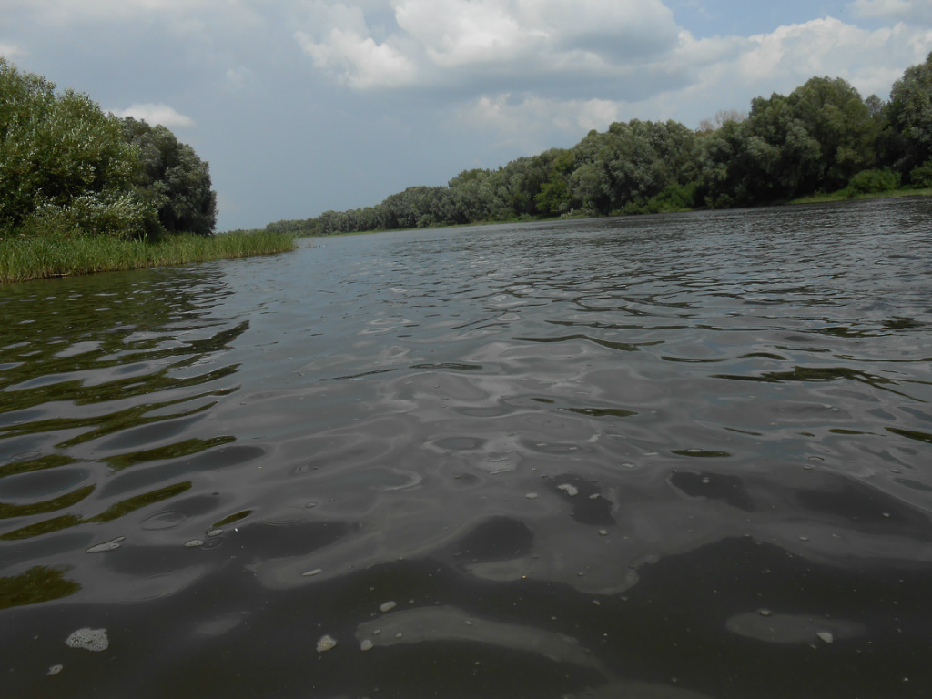
Моему городу 90 лет
Там в лугах
За лентой Цны,
Город есть моей судьбы.
Город детства нашего
Это просто Сасово…
Н.Н. Конова

Slide 2
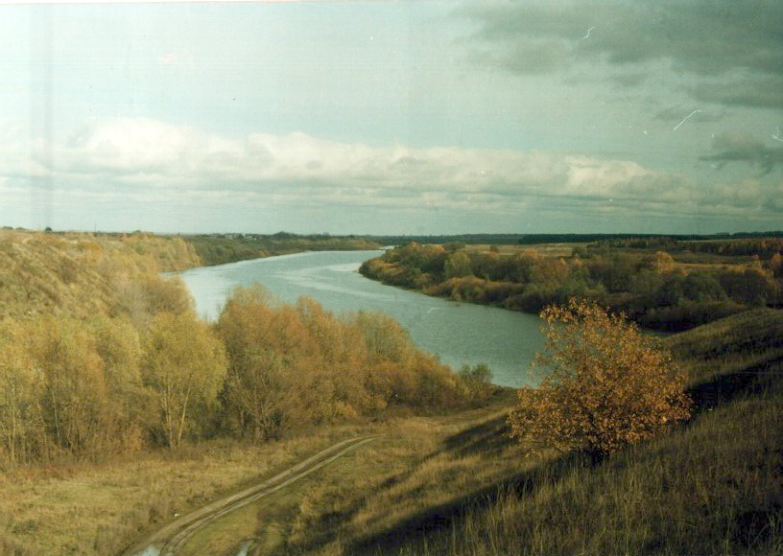
Заселение славянами нынешней территории Сасовского района началось, как полагают археологи, не ранее начала XI века и продолжалось вплоть до монгольского нашествия. Темгеневское городище — славянское, оно единственное, которое так хорошо сохранилось до нашего времени. Ранее данная территория располагалась среди густого дубового ле­са. А крепость вятичей, как считает доктор исторических наук профессор Б.В. Гор­бу­нов, являлась главным форпостом на восточной границе Рязанского княжества. В культурном слое Темге­невского городища археологи обнаружили гончарную древнерусскую кера­мику с линейными и волнистыми орнаментами, на днищах которой нередко имеются клейма мастеров. Значительная площадь, наличие примыкающих к нему нескольких селищ позволяет утверждать, что Темгеневское городище - оста­ток укрепленной части средневекового города.

Slide 3
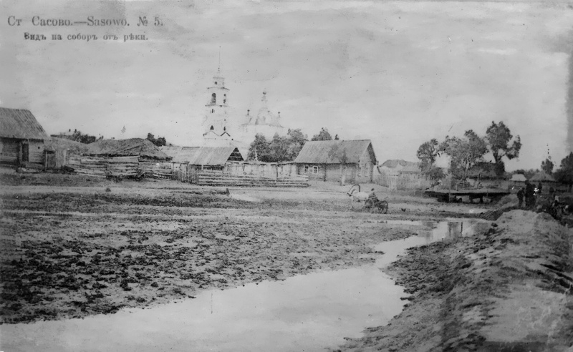
Сасово было основано в середине XVI века. Первые сведения о нем содержатся в писцовой книге по Шацкому уезду за 1626 год.
Название города, по мнению некоторых ученых, происходит от татарского «саз»(«сас»), означающее «болото», «топкое место».Близко к этому значению по своему происхождению и название главной реки района — Цна, которое восходит к финно-угорскому «тцина», означающего «илистая река». Есть и другая версия, связанная с легендой о предводителе крестьян по имени Саса, который, скрываясь в болотистых местах, совершал дерзкие набеги на имения бояр.
С 1778 года Сасово входило в состав Елатомского уезда Тамбовской губернии.
Исстари основным занятием сасовцев было веревочно-прядильное дело. Работали веревочный и канатосмольный заводы. Также было развито корабельное дело, торговля. В XIX веке одной из владетельниц Сасово — этого уже крупного, торгового села была мать великого русского писателя И. С. Тургенева — Варвара Петровна.
Интересные сведения о сасовских землях и самом Сасове сохранились в писцовой книге по Шацкому уезду.
Сасовом попеременно владели: Константин Федорович Погожев, потом - помещики Савеловы. Один из них - Иван Петрович Савелов владел селом весьма длительное время - с 1620 по 1690 год. При Савеловых Сасово превратилось в довольно крупное торговое село с деревянной церковью и торговыми рядами.
В 1670 году, в эпоху восстания Степана Разина, Сасово было сожжено казаками тамбовского воеводы Якова Хитрово и позже заново отстроилось уже на другом месте.
Дух сасовской вольницы проявился не только в годы восстания Степана Разина и Емельяна Пугачева, но и гораздо позже. Об этом свидетельствуют многие убийства крестьянами своих помещиков-крепостников. Так, в 1858 году крестьяне села Каргашина в ответ на зверства над крестьянами убили своего помещика Н. И. Карачинского.

Slide 4
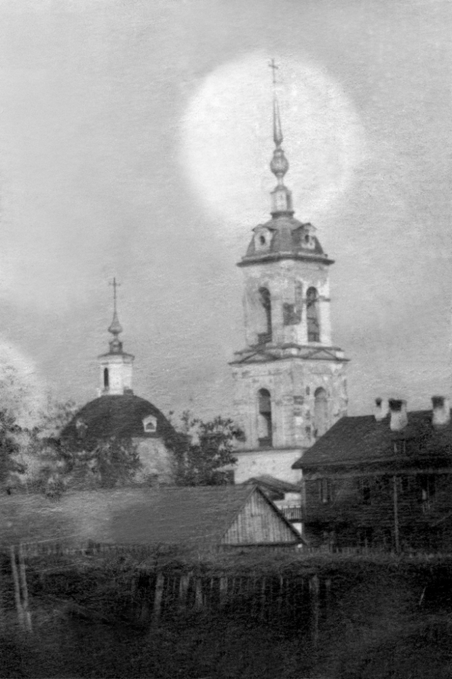
Отечественная война 1812 года коснулась Сасова. 17июля 1812 года губернатор Нилов обратился к тамбовскому дворянству со словами: «Я уверен, что среди тамбовского дворянства не останется никого, кто бы замедлил встать на защиту отечества…». В Елатьме, Сасове и Шацке по призыву патриотически настроенных граждан начался сбор одежды, продуктов для ратников и рекрутов. Большой вклад внесло сасовское и елатомское купечество: за короткий срок было собрано для действующей армии: 250 голов крупного рогатого скота стоимостью 48902 рубля, 20 лошадей стоимостью 2750 рублей, много холста и различных других тканей, 40 ведер вина. Граждане Елатомского уезда, куда входило Сасово, на свои средства полностью обмундировали 1 – й пехотный полк. Ряд владельцев, имения которых находились на территории нынешнего Сасовского района, были награждены памятными медалями и среди них – действительный камергер П. И. Арбенев из Берестянок, князь А. Н. Кудашев из Огарёва, прапорщица А. Н. Ломоносова и Любовникова и другие.

Slide 5
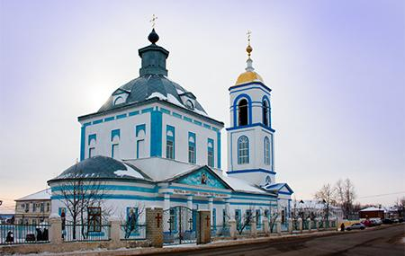
Казанский храм был основан в честь победы русских войск над французами в Отечественной войне 1812 года. Документ, подтверждающий эти сведения, хранится в краеведческом музее. Однако там не указана точная дата основания церкви.
Краевед П.А.Почиталин в своём историко-литературном фотоальбоме «Сасово» пишет о том, что храм в честь иконы Казанской Божьей Матери «...был основан в 1815 году на средства прихожан». Однако трудно поверить, что всего лишь за три года после Отечественной войны 1812 года сасовцам удалось собрать необходимую сумму на строительство. Краевед А.Р.Малинов считает, что Казанская церковь была построена в 1826 году.
Настоятель Казанского храма протоиерей Николай Бабачук представил справку, присланную из Государственного архива Рязанской области, в которой указано, что к Троицкой г^еркви с.Сасово «...была приписана Казанская церковь, каменная в самом селе, построенная в 1826 году». В церкви нам также сообщили, что строительство велось на протяжении девяти лет, следовательно, Казанский храм был заложен в 1817 году. Документально известно, что Троицкий собор села Сасово был построен в 1815 году, Казанская же церковь считалась «приписной» по отношению к этому собору, а, значит, была построена позже. Ещё одно упоминание о сасовских храмах содержится в документах Рязанского государственного архива: «В 1812 году в Сасове сгорели две деревянные церкви», и вместо них уже после 1812 года «были построены две кирпичные церкви»: Троицкий собор и храм в честь Казанской иконы Божьей Матери.
Таким образом, церковь Казанской иконы Божией Матери была окончательно построена в Сасове в 1826 году на средства прихожан и пожертвования купцов Постниковых, Барышниковых и Соловьевых. На территории церкви находятся захоронения с сохранившимися надгробиями этих представителей династий сасовского купечества.

Slide 6
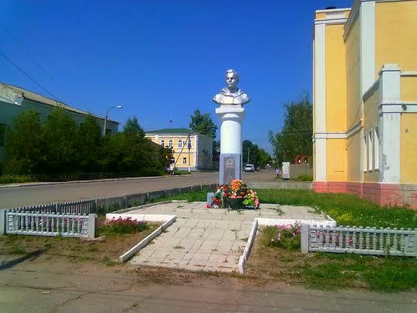
Сасово-село занимало весьма небольшую территорию. Исторический центр Сасова ул.Большая (ул.Ленина).Раньше здесь почти впритык друг к другу стояли деревянные избы, крытые соломой, да несколько кирпичных купеческих домов с бакалейными, рыбными и мануфактурными лавками. О благоустройстве ,конечно, никто не думал. Не было даже простой булыжной мостовой. А грязь была непролазная .Писатель Богданов рассказывал, что эта грязь стаскивала с прохожих не только калоши, но и смазанные сапоги. Лошади тонули и их приходилось выпрягать. В настоящее время купеческих домов осталось около двух десятков. На пересечении улиц Мишина, пл. Победы и Ленина сохранились дома купца Соловьёва(администрация города) и господина Иванова (отдел архитектуры). На верхнем этаже размещался купеческо-дворянский клуб, буфет и бильярдная. Нижние этажи занимали магазины, которые арендовал купец Баканов. Здесь же установлен памятник Герою Советского союза А. Мишину. Здание почты-тоже бывший особняк помещиков Обуховых. Начиналась ул. Большая от храма в честь иконы Казанской Божией Матери дата постройки 1813-1815г. в настоящее время-главная церковь в городе. А заканчивалась у Солекиной горы. В настоящее время здесь располагается площадь Ленина. Далее шла Большая дорога-знаменитый Казанский тракт. В Сасове случались часто пожары, поэтому кабаки и деревянные постройки по улице Большой неоднократно выгорали и в 1939году ,на месте очередного пожарища, была построена средняя школа №1. В годы ВОВ здесь дислоцировался ЭКгоспиталь. В настоящее время по ул.Ленина в бывших купеческих особняках расположились музеи Русской песни и Краеведческий.

Slide 7
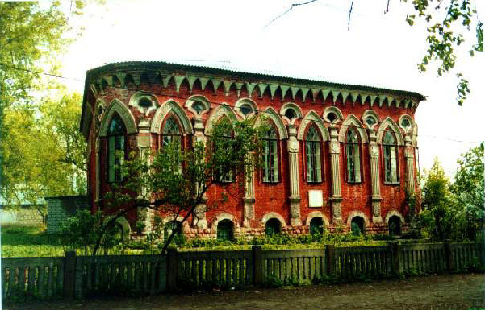
На пересечении улиц Пушкина и Ветеранов октября находится Дом Постникова. Под таким названием он вошёл в летопись купеческого домостроения в Сасове. Дата строительства неизвестна. Выполнен в стиле так называемой ложной готике. К сожалению в настоящее время этот великолепный особняк находится в плачевном состоянии. Почти напротив Дома Постникова находилась богадельня для детей-сирот (в последствии узел связи), который содержал купец Постников. В то далёкое время на современной территории улицы с одной стороны находилась усадьба с садом купца Постникова, а другую половину занимали поля засеянные картофелем. По записям очевидцев, Дом Постникова был обнесён каменным забором, в саду имелись статуи, привезённые из Италии. По усадьбе протекали два ручья. Русла и сейчас можно увидеть при пешей прогулке по улице. На одном из ручьёв стояла водяная мельница, далее шли амбары с зерном и мукой. Это была окраина.

Slide 8
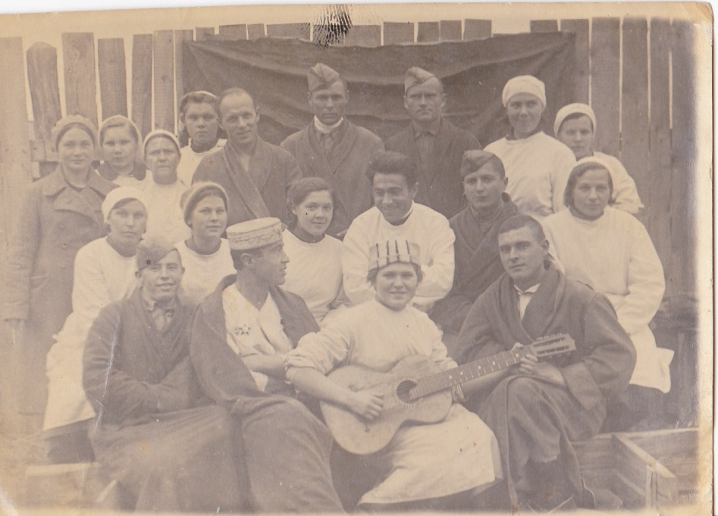
22 июня 1941 года мирная жизнь была прервана нападением на нашу Родину немецко-фашистских захватчиков. В борьбе с врагами многие сасовцы показали пример мужества и героизма. Более 5000 воинов района награждено боевыми орденами и медалями. 18 человек награждено звездой Советского союза. На территории города Сасово дислоцировались несколько ЭК госпиталей.

Slide 9
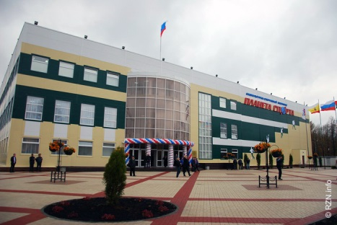
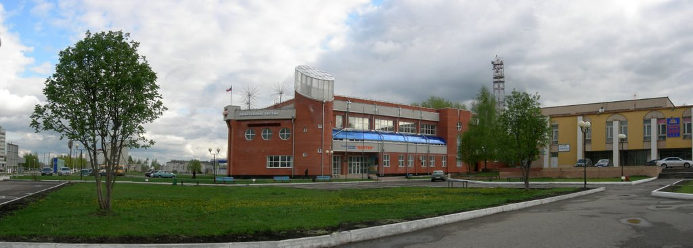
До неузнаваемости выросла и похорошело Сасово с тех давних времён. В настоящее время Сасово – город фестиваля А. Аверкина, культурно-спортивный центр. В городе продолжается строительство, а каким оно станет в будущем-зависит от нас.

Slide 10
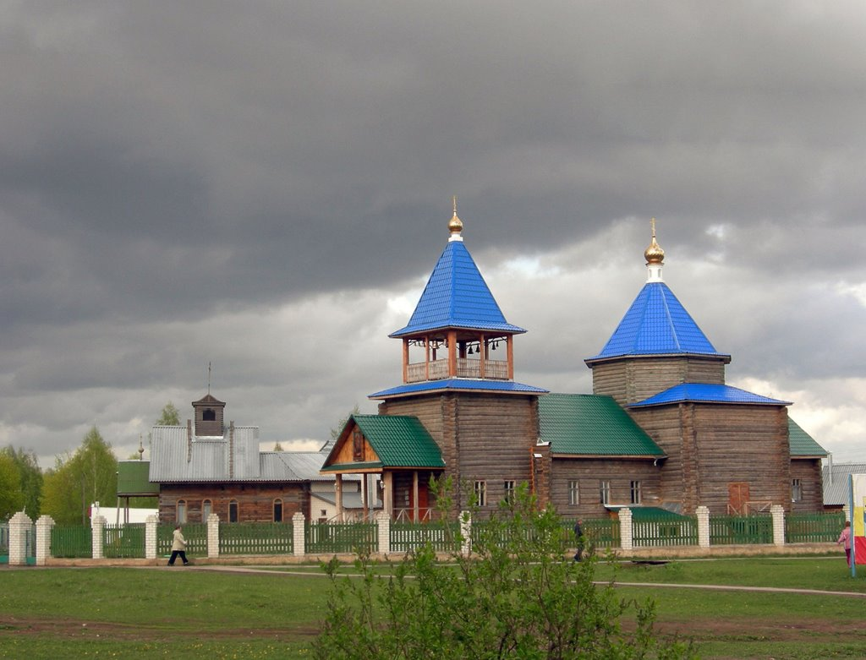
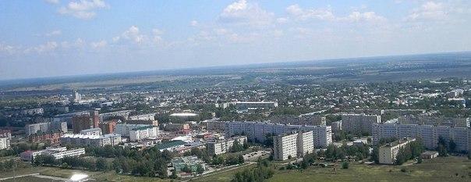
С днём рождения Сасово,
Город мой родной.
Широко раскинулся
Над рекою Цной
Расцветай и стройся
Пусть Господь хранит
И сюда , как прежде,
Земляков манит.
С днём рождения Сасово,
Город над рекой,
На всю жизнь запомню
Облик твой родной.

